Slide 1
Notes:
مربی گرامی:
برنامه را با نام خداوند شروع میکنیم
سلام و احوال پرسی با انرژی و با نشاط یکی از روشهای جذب مخاطب میباشد

Slide 2
قطار انقلاب
Notes:
قطار انقلاب /ما امروز می خواهیم در مورد قطاری صحبت کنیم که از حرکتش 43سال میگذره و به همت لوکومتیوران با اراده و با تجربه اش تاکنون از حوادث و چالش های بزرگی گذشته و همچنان به حرکتش ادامه می دهد

Slide 3
مشخصات قطار انقلاب
Notes:
جهت اشنای بیشتر مخاطب با انقلاب اسلامی در قالب تشبیه برنامه را ادامه میدهیم:
اما این قطار مشخصاتش چیه ؟
مدلش چیه و چه سالی ساخته شده ؟
سازنده اش کیه ؟
موتور محرکش چیه و چقدر قدرت داره و چقدر امنیت ؟
هدایتش به عهده کیه ؟
چقدر برای بدست آورذنش هزینه کردیم ؟ بهای این قطار چقدر است ؟
روی چه نوع ریلی حرکت می کنه ؟
صداش چیه ؟
بوقش چه صدایی دار ه؟
در کدوم ایستگاه ها توقف می کنه ؟
ودههها سئوال دیگه که دراین برنامه بهش پاسخ خواهیم داد

Slide 4
22بهمن- 57
ایران
مدل:
Notes:
مدل ساخت قطار انقلاب اسلامی سال 57 است / دراین سال قطار انقلاب ساخته شد و در مسیر مشخص شده اش توسط امام (رض) به حرکت افتاد
پس باید بگیم : مدل قطار انقلاب ایران .22بهمن 57 است

Slide 5
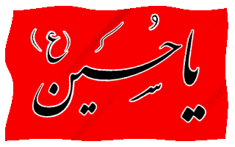
ساخت کارخانه عاشورا
Notes:
این انقلاب در کارخانه مکتب عاشورا ساخته شده / تمام قطعات و تجهیزاتش با الگوگیری از مکتب عاشورا و حوادث خونرنگ قیام حسینی ساخته شده .
----------------
باید بگیم زمینه سازحرکت انقلاب اسلامی واقعه عاشوراست .
مربی عزیز با توجه به ظرفیت برنامه میتوانید توضیحات بیشتری بیان فرمایید

Slide 6
قدرت قطار انقلاب : ولایت فقیه
Notes:
مایل هستید بدونید این قطار با چه قدرتی حرکت می کنه ؟/ بله موتور محرک این انقلاب نظام ولایت فقیه است /
------
اگر ولایت فقیه نبود این انقلاب یک لحظه هم قدر به پیشبرد اهدافش نبود

Slide 7
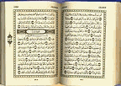
هدایت و رهبری انقلاب
Notes:
این انقلاب به دست باکفایت امام (رض ) حرکتش را آغاز کرد . هدایت کنندگان قطار انقلاب (حضرت امام و مقام معظم رهبری )در طول این 36سال توانستند با بهره گیری از تعالیم قرآن و دستورات دینی قطار انقلاب در از حوادث و طوفانهای سهمگینی نجات بدهند
طوفان های توطئه ، خیانت ، جنگ تحمیلی ، ترور شخصیت ها ، محاصره اقتصادی و فتنه 88

Slide 8
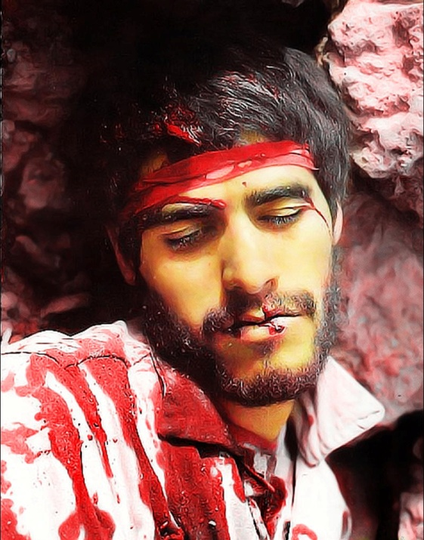
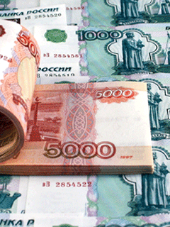
بهای قطار انقلاب : 230هزار شهید
Notes:
بهایی که مردم برای بدست آوردن این انقلاب صرف کردن چیز کمی نبوده است ؟
تقدیم خون 230هزار شهید گلگون کفن
ا-------
وقتی این بهای سنگین را برای .......نباید به آسانی ............

Slide 9
ارزش های اسلامی ، نماز ،اخلاق ، معنویت
حجاب ، تقوا ، عفت ، قانون مداری ، غیرت ، آزادگی
Notes:
مقصد این قطار : رسیدن به خدا و تشکیل حکوت صالح حضرت ولی عصر (عج )
این قطار روی ریل ارزش های اسلامی و دینی حرکت می کند / هرگونه لغزش از این ارزش ها خروج انقلاب از ریل طبعی و حوادث جبران ناپذیر برای نظام خواهدبود
حجاب / تقوا / نماز / ولایت پذیری ،

Slide 10
استقلال آزادی
جمهوری اسلامی
صدای حرکت قطار انقلاب
Notes:
هر قطاری صدایی دارد صدای این انقلاب فریاد دلاورانه استقلال آزادی جمهوری اسلامی است .
-----------
تا وقتی این صدا بخوبی از بدنه نظام شنیده می شود معلوم است که قطار انقلاب مسیر طبیعی خود را طی می کند اما اگر این صدا ضعیف تر و یا ......معلوم است اشکالی در .......

Slide 11
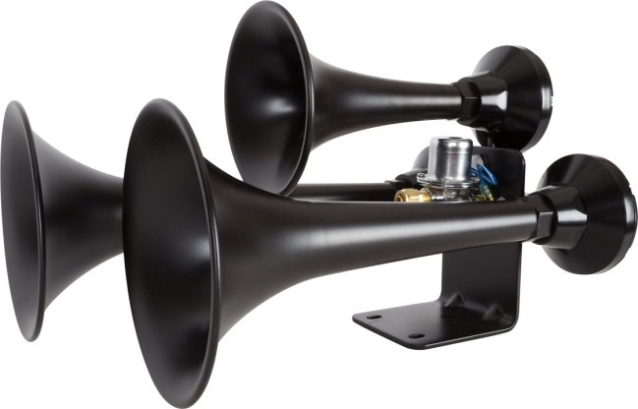
صدای بوق قطار انقلاب
مرگ بر اسرائیل
مرگ بر آمریکا
Notes:
علائم هشدار دهنده (یا همان بوق )این انقلاب شعار زیبا و پر مفهوم مرگ بر آمریکا و مرگ بر اسرائیل است
--------
در هر منطقه ای از جهان که این بوق شنیده شد معلوم است که انقلاب به این مناطق هم سرایت کرده است و هم اکنون این صدا در کل خاور میانه و حتی قلب اروپا و آسیا شنیده می شود یعنی انقلاب راه خود را به تمام نقاط استراتژیک جهان باز کرده است / صدور انقلاب
مربی برای تنوع و نشاط در برنامه از دانش اموزان میخواهد یک صدا بلند فریاد بزنند : مرگ بر اسرائیل مرگ بر آمریکا

Slide 12
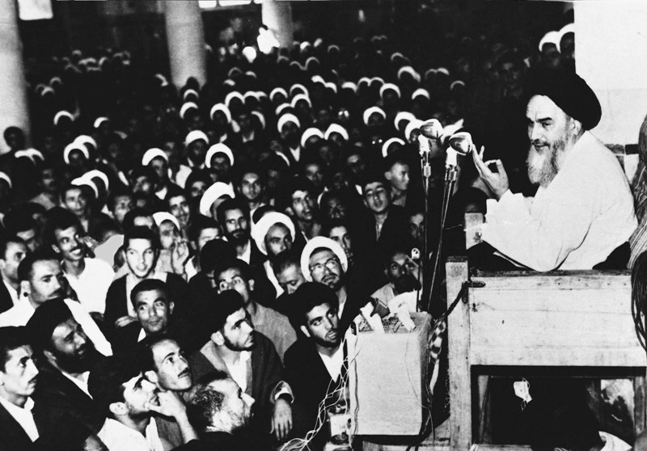
سخنرانی روز عاشورا
13 خرداد 1342
Notes:
سخنرانی روز عاشورا
سخنرانی علیه شاه ۱۳ خرداد ۴۲
در فاصلهٔ میان حادثهٔ مدرسهٔ فیضیه و آغاز ماه محرم، یعنی ۲ فروردین تا ۴ خرداد ۱۳۴۲، مبارزات حضرت امام خمینی در قالب صدور اعلامیه‌های متعدد بود اما با آغاز ماه محرم، اعتراضات رفته‌رفته به یک قیام تبدیل شد.
امام پس از اشاره به واقعهٔ کربلا و گریاندن حاضران، حادثه مدرسه فیضیه را به کربلا تشبیه کرد و گفت:
.. من به شما نصیحت می‌کنم آقای شاه،...
دستگیری روح‌الله خمینی و بروز تظاهرات
ساعت ۳ بامداد ۱۵ خرداد، چند مأمور در تاریکی شب و پس از محاصرهٔ خانه خمینی، به درون خانه ریختند و او را دستگیر کرده و ابتدا به بازداشتگاه و س‍پس غروب روز بعد، به زندان قصر واقع در تهران بردند.
بعد از انتقال خمینی به تهران، خبر دستگیری او ابتدا در قم و سپس در شهرهای دیگر به سرعت پیچید و واکنش‌هایی را به‌دنبال داشت. مردم در تهران، قم، شیراز، مشهد و ورامین و پیشوا به خیابان‌ها ریختند و شعارهایی نظیر «یا مرگ یا خمینی» سردادند. این قیام‌ها توسط نیروهای امنیتی سرکوب شد. تظاهرات تا دو روز بعد از ۱۵ خرداد نیز ادامه یافت و ۳۲ نفر در این تظاهرات کشته شدند

Slide 13
و این چنین حرکت قطار انقلاب آغاز شد
قیام 15 خرداد 42 و تبعید امام
Notes:
دستگیری روح‌الله خمینی و بروز تظاهرات
ساعت ۳ بامداد ۱۵ خرداد، چند مأمور در تاریکی شب و پس از محاصرهٔ خانه خمینی، به درون خانه ریختند و او را دستگیر کرده و ابتدا به بازداشتگاه و س‍پس غروب روز بعد، به زندان قصر واقع در تهران بردند.
بعد از انتقال خمینی به تهران، خبر دستگیری او ابتدا در قم و سپس در شهرهای دیگر به سرعت پیچید و واکنش‌هایی را به‌دنبال داشت. مردم در تهران، قم، شیراز، مشهد و ورامین و پیشوا به خیابان‌ها ریختند و شعارهایی نظیر «یا مرگ یا خمینی» سردادند. این قیام‌ها توسط نیروهای امنیتی سرکوب شد. تظاهرات تا دو روز بعد از ۱۵ خرداد نیز ادامه یافت و ۳۲ نفر در این تظاهرات کشته شدند
مربی بعد از توضیح مختصری کلیپ را پخش میکند...
فیلم اشاره به ارامش امام و تاکید بر نماز اول وقت دارد...

Slide 14
شهادت فرزند امام حاج آقا مصطفی
Notes:
شهادت حاج آقا مصطفی خمینی (ره)، یک‏شنبه نهم ذی القعده 1397 ه ق، برابر با اول آبان 1356 ه . ش،
در مجالس ترحیم اقا مصطفی ،برای اولین بار مردم جرعت کردن علنی شعار مرگ بر شاه را فریاد بزنند
واین اولین استارت انقلاب به شمار می امد…

Slide 15
Notes:
عوامل سرعت قطار انقلاب:
تظاهرات ۱۹ دی قم ، چند روز تظاهرات اعتراضی نسبت به چاپ مقاله ای توهین آمیز به امام عزیز ملت در روزنامه اطلاعات است که نقطه اوج آن در روز ۱۹ دی ۱۳۵۶ بود. این تظاهرات را بسیاری سرآغاز اعتراضاتی می‌دانند که در بهمن سال ۱۳۵۷ به سرنگونی نظام پهلوی و پایان سلطنت در ایران انجامید
تظاهرات ۲۹ بهمن تبریز که در تقویم رسمی جمهوری اسلامی با عنوان قیام مردم تبریز مشخص شده‌است، به حوادث ۲۹ بهمن ۱۳۵۶ در تبریز اشاره دارد که در طی آن انقلابیون تبریز به مناسبت چهلمین روز کشته شدگان تظاهرات ۱۹ دی قم، دست به تظاهرات زده و برخی به شهادت رسیدند
قیام های چهله به چهله ...
رویداد ۱۷ شهریور ۱۳۵۷ شناخته شده با نام «جمعهٔ سیاه» که در برخی منابع از آن با عنوان «کشتار ۱۷ شهریور» نیز یاد می‌شود، رویدادی در جریان ناآرامی‌هایی بود که در نهایت به وقوع انقلاب ۱۳۵۷ ایران انجامید. در تاریخ ۱۷ شهریور ۱۳۵۷ خورشیدی، تظاهرات مخالفین و انقلابیون در محلات جنوبی تهران، خیابان ژاله پیشین (خیابان مجاهدین اسلام کنونی) و میدان ژاله (میدان شهدا کنونی)، منجر به سرکوب خونین تظاهرکنندگان توسط نیروهای نظامی ارتش شاهنشاهی ایران شد.

Slide 16
26دی فرار شاه
Notes:
ساعت دو بعد از ظهر 26دی ماه بود که خبر فرار شاه از رادیو پخش شد، فریاد شادمانی مردم ایران به هوا رفت، چراغ اتومبیل ها روشن شد، برف پاک کن ها به رقص درآمدند، بوق ها به راه افتاد، و غلغله شهر های ایران را برداشت.برخی عکس شاه را در اسکناس درشت پانصد تومانی و هزار تومانی سوراخ کرده بودند و بر دست گرفته بودند. جمعی نیز عکس های حضرت امام خمینی (ره) را بین سرنشینان اتومبیل ها پخش می کردند.
پس از شکست جمشید آموزگار، جعفر شریف امامی و ازهاری در اداره کشور و مهار كردن خشم و نفرت مردم نسبت به حکومت پهلوی، شاه آخرین تیر خود را رها كرد و سعی كرد با انتخاب یكی از اعضای جبهه ملی كه به ظاهر از مخالفان شاه باشد، خشم مردم را فرو نشاند. به همین جهت شاپور بختیار به شرط گرفتن اختیارات كامل و خروج شاه از كشور بعد از رای اعتماد مجلس به دولت، نخست وزیری را پذیرفت. سرانجام در روز 26 دی 1357 محمد رضا شاه مجبور شد ایران را به سمت کشور مصر ترك كند، و این در حالی بود كه حتی نزدیك ترین حامیان و اربابانش هم از پذیرفتن او امتناع كردند.
شاه در مصاحبه کوتاهی به خبرنگاران گفت: «مدتی است احساس خستگی می کنم و احتیاج به استراحت دارم. ضمناً گفته بودم پس از این که خیالم راحت شود و دولت مستقر گردد، به مسافرت خواهم رفت

Slide 17
12بهمن بهشت زهرا
Notes:
بازگشت امام خمینی (ره) به ایران واقعه‌ای در جریان انقلاب ۱۳۵۷ است که طی آن در ۱۲ بهمن سال ۱۳۵۷ امام خمینی (ره) پس از ۱۴ سال تبعید به ایران بازگشت و در تهران مورد استقبال قریب به سه میلیون ایرانی قرار گرفت. این روز در تقویم رسمی با عنوان روز آغاز دهه فجر، مشخص شده‌ است.

Slide 18
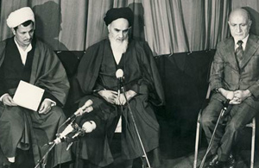
تشکیل دولت موقت
Notes:
مروری بر روز شمار دهه فجر:
۱۴ بهمن اولین مصاحبه مطبوعاتی امام خمینی در ایران
روز ۱۶ بهمن تعیین دولت موقت
امام خمینی در روز ۱۶ بهمن طی فرمانی مهدی بازرگان را به عنوان نخست وزیر موقت تعیین و معرفی کرد.

Slide 19
دیدار همافران در روز 19 بهمن با امام امت
Notes:
از مهم ترین رویدادهایی که رخنه عمیق در صفوف نظامیان و تردید در سران ارتش پدید آورد، دیدار همافران در روز 19 بهمن با امام بود. [برخی] روزنامه هایی... که تصاویر این دیدار را در صفحات اول خود چاپ کرده و همافران نیروی هوائی را در حال سلام نظامی به امام نشان می داد؛ [ نگرانی شدیدی را بین نظامیان پدید آورده بود] ژنرال هایزر را نیز [ در امریکا ] نگران کرده بود. او صریحاً می نویسد؛ پیوستن افراد نیروی زمینی به امام جای شگفتی نداشت، زیرا با هدیه گل و اظهار مهر نسبت به آنان هم خوانی داشت؛ ولی افراد نیروی هوایی که هم ارتباطی با عامه مردم نداشتند و به ویژه همگی تحصیل کردگان در آمریکا بوده و حتی غالباً در پادگان های خود به زبان انگلیسی صحبت می کردند، نشان از فتح و پیروزی انقلابیون می داد و ناتوانی سران نظامی از رو در رویی با مردم‏‎
روز ۲۰ بهمن درگیری همافران با نیروهای گارد شاهنشاهی
در روز ۲۰ بهمن ماه که مصادف با روز جمعه بود، مردم در دانشگاه تهران اجتماع کرده بودند تا سخنرانی رییس دولت موقت را استماع نمایند. در همین هنگام در غرب تهران درگیری شدیدی صورت گرفت؛ عده زیادی از افراد گارد شاهنشاهی به پادگان همافران نیروی هوایی حمله بردند و به محض آغاز درگیری آنان عده زیادی از جوانان وابسته به جناح‌های مختلف به نفع همافران وارد صحنه درگیری شدند. این درگیری خونین ده‌ها نفر کشته و مجروح بر جای گذاشت ولی در نهایت همافران توانستند حلقه محاصره نیروهای گارد را بشکنند.

Slide 20
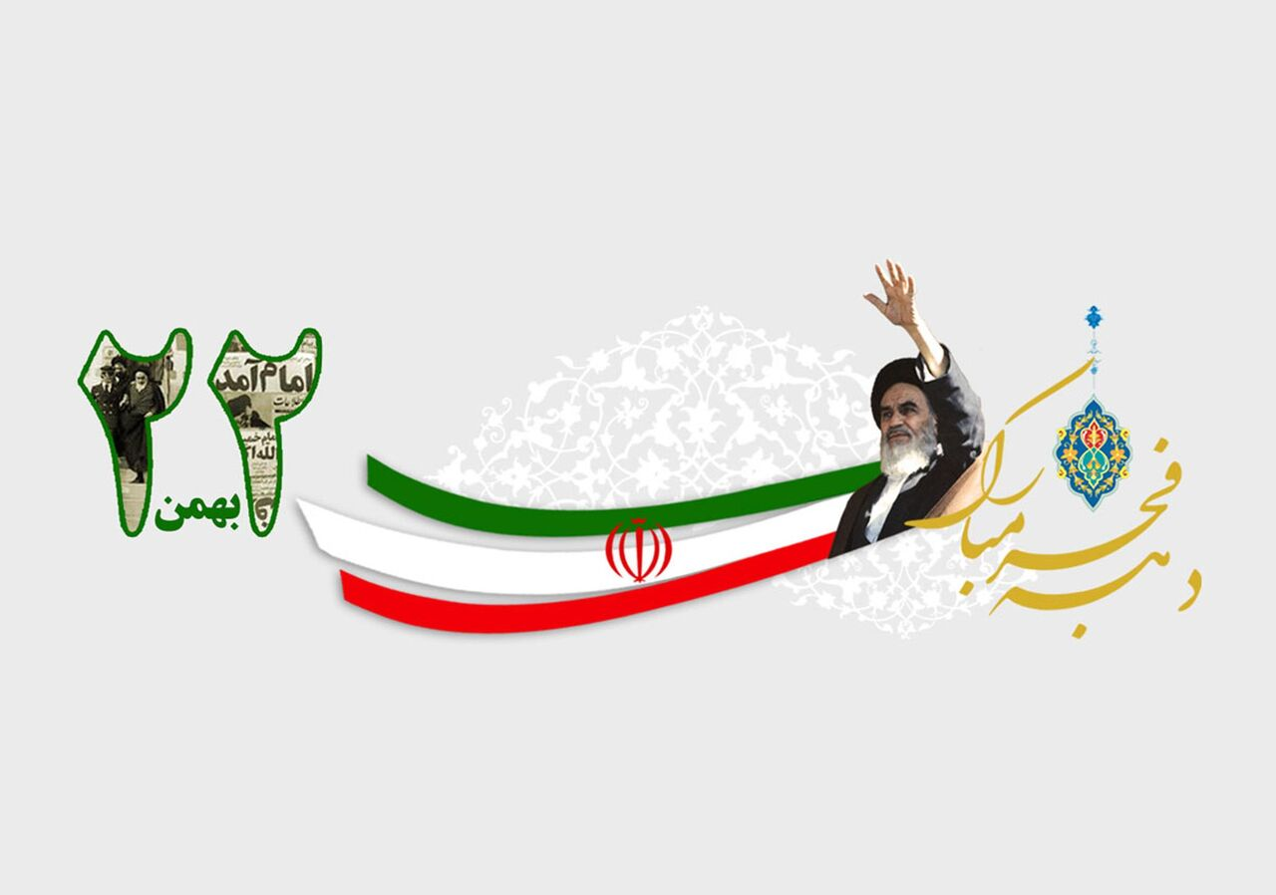
پیروزی در 22بهمن انقلاب اسلامی
Notes:
مروری بر روز شمار دهه فجر:
۱۴ بهمن اولین مصاحبه مطبوعاتی امام خمینی در ایران
روز ۱۶ بهمن تعیین دولت موقت
امام خمینی در روز ۱۶ بهمن طی فرمانی مهدی بازرگان را به عنوان نخست وزیر موقت تعیین و معرفی کرد.
روز ۲۱ بهمن نبرد مسلحانه مردم با نیروهای دولتی
روز 21 بهمن ماه روز نبرد مسلحانه همه جانبه مردم و نیروهای دولتی بود. درگیری خونین مردم و لشگر گارد در این روز به اوج خود رسید؛ و جنگ تانک‌ها با مردم مسلح باعث کشته و زخمی شدن صدها نفر شد. آیت‌الله خمینی تهدید کرد در صورت عدم جلوگیری از کشتار لشگر گارد حکم جهاد خواهد داد. در این روز چندین کلانتری توسط گروه های مسلح مردمی تسخیر شدند که در نتیجه آن مقادیر زیادی اسلحه به دست مردم افتاد. در همین روز فرمانداری نظامی تهران اعلامیه شماره ۴۰ را انتشار داد؛ به موجب این اعلامیه رفت و آمد مردم از ساعت ۱۶:۳۰ تا ۵ بامداد ممنوع اعلام شد. در پی اعلامیه مزبور اعلامیه دیگری صادر و منع عبور و مرور تا ساعت ۱۲ بامداد تمدید شد. مردم عملاً مقررات حکومت نظامی را باطل ساختند و تا صبح در خیابان‌ها با ایجاد حریق و راه بندان‌های متعدد مانع حرکت قوای نظامی می‌شدند
روز 22 بهمن تصرف رادیو و تلویزیون
در روز 22 بهمن به ترتیب زندان اوین، ساواک، سلطنت آباد، مجالس سنا و شورای ملی، شهربانی، ژاندارمری و ساختمان زندان کمیته مشترک به تصرف مردم در آمد. در تسخیر شهربانی سپهبد رحیمی فرماندار نظامی تهران به دست انقلابیون مسلح افتاد. پادگان باغشاه و دانشکده افسری، دبیرستان نظام، زندان جمشیدیه، پادگان عشرت آباد و پادگان عباس آباد یکی پس از دیگری تسلیم شدند و آخرین مرکزی که به تصرف درآمد رادیو و تلویزیون بود.

Slide 21
انقلاب به حرکت توفنده خود ادامه می دهد
Notes:
انقلاب به حرکت توفنده خود ادامه می دهد
اما این انقلاب در بعضی ایستگاه های خود توقف داشت و عده ای از قطار انقلاب پیاده شدند
مثل منافقین ، فتنه گران و....

Slide 22
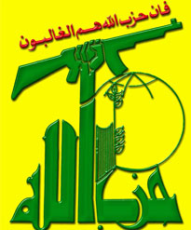
عراق
یمن
سوریه
لبنان
Notes:
اما قطار انقلاب از حرکت باز نایستاد
در بعضی ایستگاه های برخی ملحق شدن ....
در ایستگاه لبنان خیلی عظیم جوانان پرشور شیعه لبنانی را همراه کرد و حزب الله شکل گرفت
---------
در یمن جوانان مقاوم انصارالله به قطار انقلاب ملحق شدند
-----------------
و در عراق صدها هزار نیروی بسیجی تحتت عنوان حشدالشعبی در مسیر انقلاب قرار گرفتند
-------------
و صوت قطار انقلاب هم اکنون در سوریه شنیده می شود و صدها هزا ر جوان عاشق انقلاب اسلامی با انقلاب همراه شدند

Slide 23
ثمره انقلاب:
رتبه اول از جهت علمی در منطقه
رتبه دوم سلول های بنیادی
رتبه چهارم ثروت ذخائر فسیلی
رتبه پنجم جاذبه های طبیعی
رتبه ششم فناوری نانو
رتبه هفتم مساحت آبی
رتبه اول از جهت سرعت رشد علمی دنیا
رتبه دوم کتاب های منتشر شده در موضوع الهیات
رتبه سوم کتاب های منتشر شده در موضوع زبان شناسی
رتبه دوازدهم کتاب های منتشر شده موضوعات عمومی
جزو سیزده کشور دارنده چرخه کامل سوخت هسته ای
رتبه هجدهم قدرت خرید و وضعیت اقتصادی
Notes:
مربی از ثمره انقلاب می گوید
رتبه اول از جهت علمی در منطقه
رتبه دوم سلول های بنیادی
رتبه چهارم ثروت ذخائر فسیلی
رتبه پنجم جاذبه های طبیعی
رتبه ششم فناوری نانو
رتبه هفتم مساحت آبی
رتبه اول از جهت سرعت رشد علمی دنیا
رتبه دوم کتاب های منتشر شده در موضوع الهیات
رتبه سوم کتاب های منتشر شده در موضوع زبان شناسی
رتبه دوازدهم کتاب های منتشر شده موضوعات عمومی
جزو سیزده کشور دارنده چرخه کامل سوخت هسته ای
رتبه هجدهم قدرت خرید و وضعیت اقتصادی

Slide 24
تکیه به توان خود و پیشرفت
رتبه ششم در تولید برق از گاز طبیعی
رتبه چهارم تولید بنزین طبیعی
رتبه دهم صنعت هواپیمایی
رتبه 183 مرگ و میر بر اثر مشروبات الکلی از 183 کشور
رتبه شانزدهم صنعت خودرو سازی بر اساس آمار سازمان بین المللی خودروسازان از حیث تولید
رتبه اول تولید فیروزه
رتبه سوم تولید گچ
رتبه سوم ساخت سنگ های تزیینی
رتبه هشتم تولید آهن
رتبه یازدهم سیمان
رتبه سیزدهم فولاد
رتبه چهاردهم تولید روی
رتبه نوزدهم آلومینینوم

Slide 25
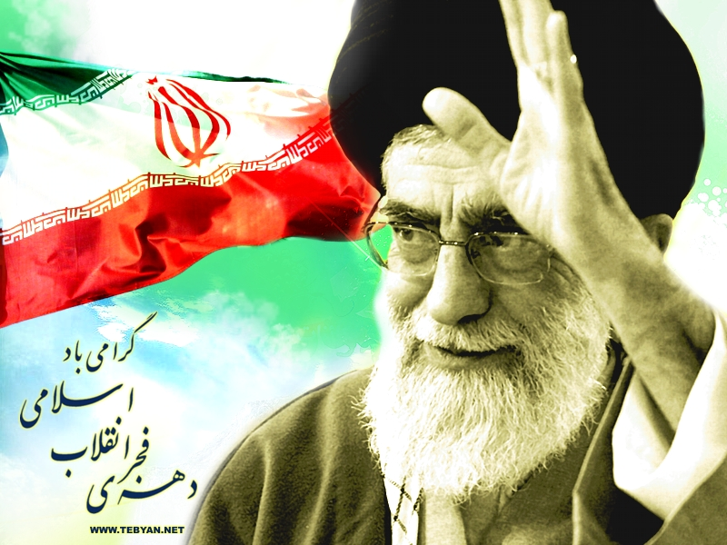
Notes:
اما قطار انقلاب تحت اختیارمرکز کنترل قدرتمندی است که انقلاب را از تمامی خطرات حفظ می کند/ اگر یک لحظه دراین مرکز غفلت شود حوادث سنگینی در انتظار قطار انقلاب خواهد بود
----------------------------
اما چه باک که هدایت این مرکز قدرتمند الهی به دست با کفایت مردی است از غافله نور ، وجود ذی جود حضرت حجت ابن الحسن (عجل الله تعالی فرجه الشریف )
--------------
و فرزند خلفش حضرت امام خامنه ای که انشالله به فضل الهی این انقلاب را تا مقصد نهایی خود هدایت خواهد کرد
----------------
و چه زیبا گفت ولی امرمان ، نایب برحق آقا امام زمان (عج ): ای سید و مولای ما صاحب این انقلاب تویی آقا

Slide 26
بِسْمِ اللهِ الرَّحْمنِ الرَّحِیمِ
اللَّهُمَّ کُنْ لِوَلِیِّکَ الحُجَهِ بنِ الحَسَن صَلَواتُکَ علَیهِ و عَلی آبائِهِ فِی هَذِهِ السَّاعَهِ وَ فِی کُلِّ سَاعَهٍ وَلِیّاً وَ حَافِظاً وَ قَائِداً وَ نَاصِراً وَدَلِیلًا وَ عَیْناًحَتَّى تُسْکِنَهُ أَرْضَکَ طَوْعاً وَ تُمَتعَهُ فِیهَا طَوِیلا
Notes:
به پاس عنایت ویژه آقا امام عصر(عج) در هدایت و پشتیبانی از این حرکت نظام مقدس جمهوری اسلامی همه با هم دعای سلامتی عزیز زهرا عج را بخوانیم..

